Slide 1
第５次障がい者計画における
発達障がい児支援の取組状況について
令和８年度大阪府発達障がい児者支援体制整備検討部会こどもワーキンググループ（資料２）
令和８年７月９日 大阪府福祉部障がい福祉室地域生活支援課

Slide 2
新・発達障がい児者支援プランと障がい者計画の関係について
発達障がい児者支援プラン
H26年３月策定
H26年度～H29年度の3年間の計画
新・発達障がい児者支援プラン
H30年3月策定
H30年度～R2年度の3年間の計画
プランから障がい者計画へ
第4次障がい者計画
H24年度～R2年度
第5次障がい者計画
R3年度～R8年度
発達障がい児者支援を最重点施策として位置付け
第6次障がい者計画
R9年度～R14年度
・発達障害者支援法の改正（平成28年）
・障害者差別解消法の施行（平成28年）
・改正障害者雇用促進法の施行（平成30年）
などの法制度が整備され、
他の障がい児者支援施策と並んで取組みが進められるようになる
一方、「8050問題」や教育と福祉の連携といった、障がいのある人全般に共通した課題も顕在化
発達障がい児者支援施策だけではなく、
他の障がい児者支援施策と共通の視点で考えていくことも必要となってきたことから、
令和３年度からの発達障がい児者支援施策については、新プランの後継となる内容を本計画に位置付けて推進
後期計画から新プランの内容を盛り込む

Slide 3
大阪府の発達障がい児者支援に関する主な取組
ラ イ フ ステージに 応 じ た 取 組
乳幼児期
連携部局
【福祉】
【健康医療】
【教育】
学齢期
成人期
連携部局
【福祉】
【商工労働】
連携部局
【教育】
【福祉】
4 就労支援と就労継続のための生活支援の充実
・ 就労移行等連携調整事業
・ 精神・発達障がい者等職場定着支援事業
・ 大阪障害者職業能力開発校運営事業
１ 早期気づきと早期発達支援の充実
○乳幼児健診や保育所等巡回の取組の充実に取り組む市町村を支援
・保健師向け研修
・保育士・幼稚園教諭・保育教諭などの人材育成
・発達障がい理解のための取組を進める。
（他に「新・子育て支援交付金」を活用した支援）
３ 教育分野における支援の充実（教育庁）
・ 「市町村リーディングチーム」充実支援事業
・ 支援教育地域支援整備事業
・ 障がいのある生徒の高校生活支援事業
・ 高校生活支援カードの実施
・ 高等学校支援教育力充実事業
２ 子どもの時期の支援体制の充実
○発達障がい児向けに身近な地域で個別療育を確保する市町村の取組を支援
○大阪府発達支援拠点の圏域センター化により発達障がい児等に関する地域支援を実施
・発達障がい児者地域支援体制整備事業＜地域発達支援事業所等サポート事業＞ 【44,546千円】
ライフステージを通じた取組み
５ 地域生活支援と相談支援体制の充実
○ 府は広域自治体として、発達障がい児者が身近な地域で生活できるよう市町村の取組を支援
・ 発達障がい者支援センター事業 【37,023千円】 ・ 発達障がい児者地域支援体制整備事業＜発達障がい者地域支援力向上事業＞【9,658千円】
６ 医療機関での初診待期期間の解消等
・ 発達障がい児者地域支援体制整備事業＜発達障がい医療機関初診待機解消事業＞ 【3,484千円】
①登録医療機関を増やすための専門的研修 ②診断前のアセスメント力の強化のための研修 ③拠点医療機関を核とした医療機関連携体制の確保 ④かかりつけ医等発達障がい対応力向上研修
７ 家族支援の充実
・ ペアレントサポート事業 【2,221千円】：ペアレント・メンター事業（ペアレント・メンター活動の普及促進） ：発達障がい家族支援アドバイザリー派遣事業
８ ライフステージを通じた一貫した支援のための取組
・ 切れ目のない支援を実現していくために必要な情報の引継の実施やその定着、発達障がいに係る地域での相談支援体制の充実
９ 発達障がいの理解促進のための取組
・ 世界自閉症啓発デー及び発達障がい啓発週間における講演会やブルーライトアップの実施、発達障がいに対する理解促進の取組
発達障がい児者支援体制整備検討部会【1,257千円】 府域における発達障がい児者の支援体制の整備に向けた検討を行うため部会やこども・成人両ワーキングを運営

Slide 4
（参考）第５次障がい者計画の構成
第5次障がい者計画は５つの基本原則のもと、共通場面や生活場面に応じた取組を位置付けて実施。
発達障がい児者支援施策についても、各場面においてそれぞれのめざすべき姿に向けた取組を位置付けて実施。

Slide 5
第５次障がい者計画（後期計画）での位置づけの確認
第５次障がい者計画においては、共通場面と６つの生活場面に応じた施策の推進方針が示されている。
新・発達障がい児者支援プランの体系（９項目）を、第5次障がい者計画の柱建てに沿って整理すると、以下の通りとなる。
 | 障がい者計画 |  |  |  | 新プラン
 | 生活場面 | めざすべき姿 | 取組 | 主な取組（重複あり） | 施策体系（重複あり）
共通 | 地域を育む | 多様な主体が協力し、全ての障がいのある人が安心して暮らせる地域を育んでいる | 専門性の高い分野等への支援の確保 | ・市町村の体制整備支援 ・障がい児通所支援事業所に対するコンサルテーション | 子どもの時期の支援体制の充実 地域生活支援と相談支援体制の充実
１ | 地域やまちで暮らす | 障がいのある人が地域の希望するところで快適に暮らしている | ・相談支援体制の強化 ・障がい者に対する住民の理解 | 大阪府発達障がい者支援センターの運営 保育士、放課後児童クラブ指導員等に対する研修の実施 | 地域生活支援と相談支援体制の充実 家族支援の充実 ライフステージを通じた一貫した支援のための取組
２ | 学ぶ | 障がいのある人が本人のニーズに基づき、障がいのない人と同じ場で学んでいる | ・乳幼児健康診査の受診率向上と健診後の支援の充実 ・発達障がいのある幼児児童に対する支援 ・幼児教育の充実 ・小・中学校教育の充実 ・後期中等教育の充実 ・個別の教育支援計画等の充実 ・大阪府立支援学校のセンター的役割の発揮 ・インクルーシブ教育の推進 | 保健師等に対する研修 要支援児童の早期発見と支援の充実 巡回支援等に取組む市町村を支援 幼稚園教諭や保育士に対する研修の実施 専門的な医療機関の確保 家族支援の充実 ライフステージを通じた一貫した支援のための取組 障がい児受け入れに対する幼稚園への支援 通常の学級の充実 通級指導教室の充実 教員等に対する障がい理解の研修の実施 支援学級の充実、個別の教育支援計画の作成・活用の促進 支援学校のセンター的機能の充実 | 早期気づきと早期支援 発達支援体制の充実 教育分野における支援の充実 ライフステージを通じた一貫した支援のための取組 家族支援の充実

Slide 6
 | 障がい者計画 |  |  |  | 新プラン
 | 生活場面 | めざすべき姿 | 取組 | 主な取組（重複あり） | 施策体系（重複あり）
４ | 心や体、命を大切にする | 障がいのある人が必要な医療や相談をいつでも安心して受けることができる | 医療サービスの充実 悩みについて相談する | 発達障がいにかかる専門的な医療機関の確保 各種専門相談の実施（こころの健康総合センター） | 専門的な医療機関の確保
５ | 楽しむ | 障がいのある人が様々な場所で他の人と同じように楽しみ、豊かに暮らしている | ・余暇活動の充実と活動内容の拡大 ・ピアサポートによる支援 | 保育所・放課後児童クラブの運営の充実 発達障がい者へのピアサポートによる支援
６ | 人間（ひと）としての尊厳を持って生きる | 障がいのある人が尊厳を持って社会に参加し、社会全体に合理的配慮が浸透している | 障がいや障がい者についての広報・啓発 障がい者理解を深める教育の推進 発達障がい児者の司法関係における支援 | 発達障がいに対する理解促進 教員研修の充実 発達障がい児者の司法関係における支援 | 発達障がい理解のための取組

Slide 7
（１）早期気づきと早期発達支援の充実
乳幼児健診を中心とした早期発見と、それぞれの子どものニーズに応じた支援が受けられる体制が整っている。
関連する取組
乳幼児健康診査の受診率向上・保健師等への研修
市町村への支援・保育士等への研修
乳幼児健康診査の従事者が、疾病や障害の早期発見の視点を持てるように、乳幼児期の保護者の支援、発達障がい等の早期発見や支援について保健師等母子研修を実施
（2日間のうち1コマで発達障がいの理解に関する講義）
発達障がい児の早期発見を目的とした5歳児健診の実施へ向け、市町村保健師とのワーキングを実施（R6年度）
母子保健関係者対象の５歳児健診研修会を実施
（R7年度の内容 講義＋実践報告＋グループワーク）
（参考）5歳児健診実施市町村数 21市町 Ｒ8年4月時点
市町村において業務の中心を担う人材を養成するため、母子保健コーディネーター育成研修を実施
大阪府要保護児童対策調整機関の調整担当者研修事業兼大阪府市町村児童家庭相談担当者スキルアップ研修の実施（要保護児童対策調整機関の調整担当者等に対し17講座27.5時間・演習６講座９時間全８日）
発達障がいの早期発見・適切な支援のため、乳幼児健診や保育所・幼稚園等巡回支援の充実に取り組む市町村へ補助金等の支給により支援。（巡回支援実施市町村数：43市町村）
大阪府発達障がい児支援のための保育士・幼稚園教諭研修を開催し、発達障がいの特性理解と具体的な支援方法についての学びを通じて、保育所・幼稚園・認定こども園等における早期の発達支援に関わる人材を育成

Slide 8
（２）子どもの時期の支援体制の充実
・大阪府発達障がい児療育拠点が地域の発達障がい児支援のレベルアップのための中心的な役割を果たしている。
・発見・気づきの受け皿として、より身近なところで、子どもの状態に応じた質の高い支援が受けられる体制が整っている。
関連する取組
新子育て支援交付金を活用し、個別療育に取り組む市町村を支援（個別療育の場を確保する市町村数：4１）
府内６カ所の大阪府発達支援拠点の専門的なノウハウを活用し、圏域内の障がい児通所支援事業所及び学校を対象としたコンサルテーションを実施し、支援力の向上を図った。
〇発達支援拠点のコンサルテーション実績
（単位：件）
年度 | R3年度 | R4年度 | R5年度 | R6年度 | R7年度
事業所 | 131 | 133 | 63 | 73 | 38
学校 | 38 | 71 | 83 | 52 | 43
計 | 169 | 204 | 146 | 125 | 81
〇第5次障がい者計画期間中の主な動き
R3年度 大阪府発達支援拠点スキルアップ研修の実施、学校へのコンサルテーションの開始
R5年度 冊子「機関支援の実践」の作成
R6年度～ 圏域別に市町村・児童発達支援センター・発達支援拠点による会議を実施
R7年度～ 発達障がい者支援センターに指定し、事業を再構築。 地域支援オフィスとして地域支援マネジャーを配置
地域の事業所や学校のニーズに応えながら発達障がい児支援に関するノウハウを地域に提供するとともに、高年齢児の支援を中心に発達支援拠点自身もさらなるノウハウを蓄積し、専門性の向上を図った。
児童福祉法の改正に伴い事業を再構築し、事業目的を個々の支援機関の支援力向上から地域の体制整備支援へ拡大した上で、市町村と連携した支援力の向上を図る体制を構築した。

Slide 9
（３）教育分野における支援の充実
・支援が必要な子どもが在籍している全ての学校園で個別の教育支援計画が作成されている。
・全ての学校園で発達障がいの理解が進み、支援方法の普及や個別の教育支援計画の活用などによって適切な支援が行われている。
関連する取組
幼児教育および小・中学校教育の充実
障がいのある幼児を受け入れ、かつ、支援教育の充実を図る事業を行う府内の私立幼稚園・認定こども園に対して助成。
障がいの理解を深めるため、小・中・高等学校の教員に対し研修を実施
市町村と連携して小・中学校の通級指導教室の設置を促進
通級による指導担当教員に対し研修及び事例に基づく実践交流を実施
〇障がいのある幼児の受け入れに対する助成の実績（私立幼稚園） １人当たり ７８万４千円
 | R3年度 | R4年度 | R5年度 | R6年度 | R7年度
助成した園 | 211園 | 217園 | 221園 | 229園 | 235園
助成金額 | 1,033,870千円 | 1,161,076千円 | 1,236,164千円 | 1,383,400千円 | 1,520,135千円
〇公立小・中学校における通級による指導の状況
R5年5月1日時点
 | 学校数 | 学校総数 | 計 | 内訳
 | 学校数 | 学校総数 | 計 | 言語障害 | 自閉症 | 情緒障害 | 弱視 | 難聴 | 肢体不自由 | 病弱・身体虚弱 | LD | ADHD
公立小学校 | 555校 | 595校 | 10,110人 | 985人 | 1,580人 | 1,939人 | 8人 | 27人 | 1人 | 4人 | 3,671人 | 1,895人
公立中学校 | 253校 | 288校 | 3,064人 | 59人 | 638人 | 684人 | 3人 | 11人 | 2人 | 19人 | 1,000人 | 648人

Slide 10
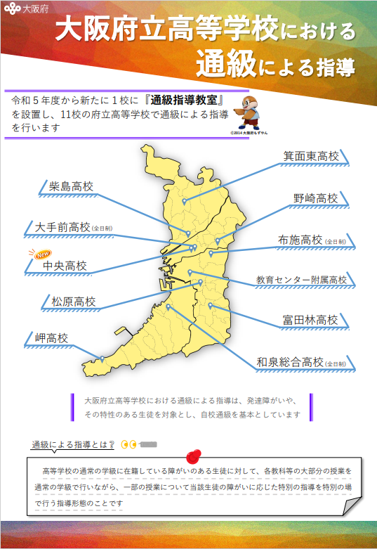
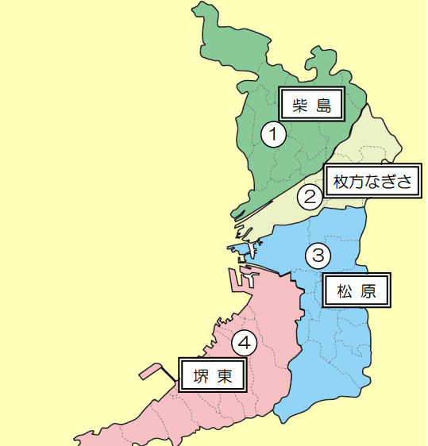
後期中等教育の充実
障がいのある生徒の学校生活を支援するため、全ての府立高校に臨床心理士、もしくは公認心理師を配置するとともに、要望のある全ての府立高校に対して、学校生活支援員（特定支援員・活動補助員）を配置
「高校生活支援カード」等を活用し、生徒の状況や本人・保護者のニーズを把握し、生徒支援を図る
「個別の教育支援計画」を作成し、高等学校に在籍する障がいのある生徒の教育の充実を図る
障がい理解のための各種研修等の実施（「府立学校人権教育研修」、「障がい理解・啓発推進研修」、「支援教育実践研修」「小・中・高等学校初任者研修」、「高等学校における支援教育推進フォーラム」「支援教育コーディネーター研修」）
知的障がい生徒自立支援コース及び共生推進教室を設置し、知的障がいのある生徒がともに学ぶ取組みを推進（自立支援推進校 府立11校、共生推進校 府立10校）
自立支援推進校等から４校を「支援教育サポート校」に指定し、知的障がいや発達障がいのある生徒への教科指導や校内支援体制づくり等に関する相談対応や、教材提供などの支援を実施
通級指導教室を府立高校11校に配置
〇公立高等学校における通級による指導の状況
令和5年5月1日時点
（単位：名）
学校数 | 学校総数 | 計 | 言語障害 | 自閉症 | 情緒障害 | 弱視 | 難聴 | 肢体 不自由 | 病弱・ 身体虚弱 | LD | ADHD
11 | 156 | 48 | 0 | 16 | 3 | 0 | 1 | 0 | 0 | 2 | 26
〇府立高校に在籍する障がいにより配慮を要する生徒数
R3年度 | R4年度 | R5年度 | R6年度 | R7年度
3,307人 | 3,515人 | 3,811人 | 3,974人 | ―
〇支援教育サポート校

Slide 11
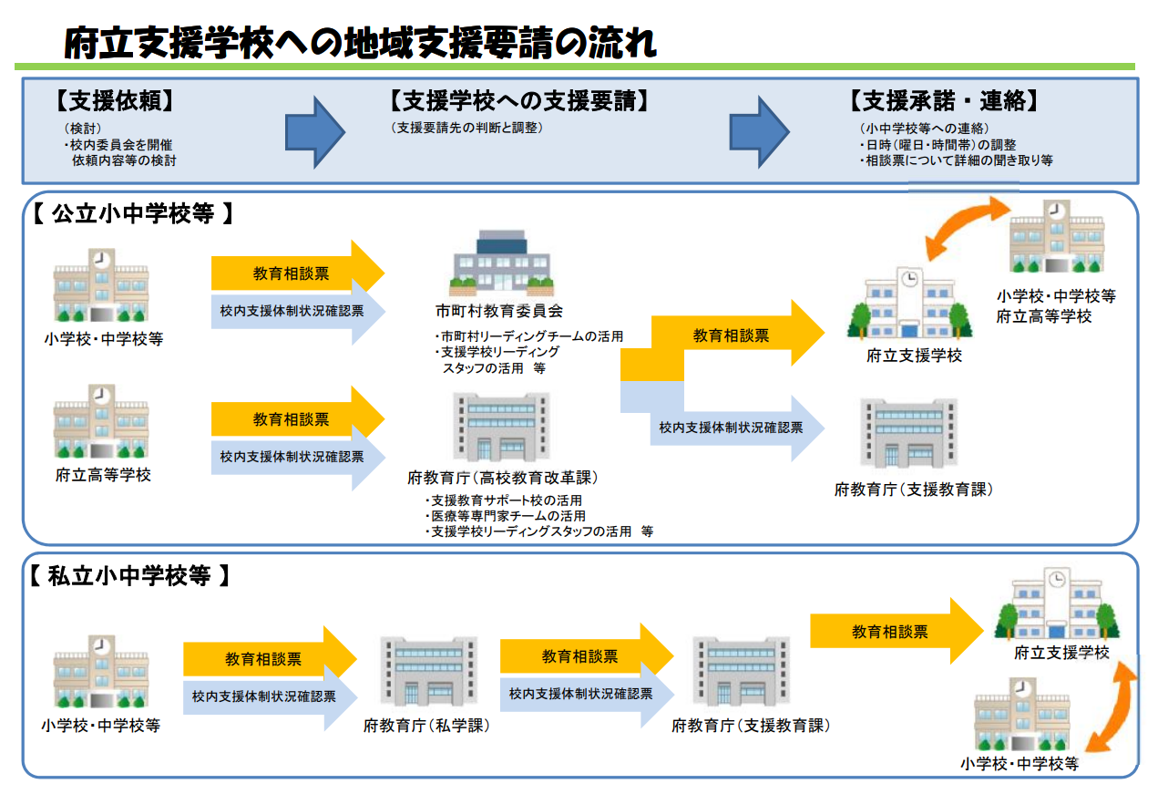
個別の教育支援計画等の充実
大阪府立支援学校のセンター的役割の発揮
各府立支援学校（４５校１分校）に配置されたリーディングスタッフが地域の小・中学校等からの要請に応じて訪問相談等の地域支援を実施
「個別の教育支援計画」等の作成の考え方や要点をまとめた資料を府ホームページに掲載し、活用事例等に関する報告会を実施
「自立活動ハンドブック（小・中学校版）」を活用し、研修等において自立活動の在り方等について周知
放課後児童クラブにおける障がい児の受け入れ
保育所や放課後児童クラブにおいて障がい児の受入れがより進むよう、市町村の取組みを支援
放課後児童クラブについて、専門的知識等を有する職員を配置し、障がい児対応への体制整備を図る市町村に対して、補助を実施
障がいや発達上の課題が見られる子どもの保育の充実や保護者支援、保育所と地域の専門機関や小学校との連携が図られるよう個別指導記録の活用などを各市町村に働きかけるとともに、就学前人権教育研修等において講義や実践報告等を実施
（高校改革課）
〇放課後児童クラブにおける障がい児の受け入れ人数
〇訪問相談等の地域支援の回数
 | R3年度 | R4年度 | R5年度 | R6年度 | R7年度
人数 | 4,015人 | 4,121人 | 4,170人 | 4,908人 | ―
R3年度 | R4年度 | R5年度 | R6年度 | R7年度
4,177回 | 4,235回 | 4,270回 | 3,099回 | ―

Slide 12
（参考）特別支援教育体制整備状況調査（文部科学省初等中等教育局特別支援教育課作成資料より抜粋）
〇調査目的
特別支援教育を実施するために各学校において必要な体制の整備状況や取組の状況について把握し、特別支援教育を推進するための今後の施策の参考とすること。
〇調査対象
国公私立幼保連携型認定こども園、幼稚園（幼稚園型認定こども園を含む。）、小学校、中学校、義務教育学校、高等学校（通信制、専攻科は除く。）及び中等教育学校
〇調査項目
（１）校内委員会
校内委員会とは、学校内に置かれた発達障害を含む障害のある幼児児童生徒の実態把握及び支援の在り方等について検討を行う委員会。
（２）実態把握
在籍する幼児児童生徒の実態の把握を行い、特別な支援を必要とする幼児児童生徒の存在や状態を確かめること。
（３）特別支援教育コーディネーター
特別支援教育コーディネーターとは、学校内の関係者や福祉・医療等の関係機関との連絡調整及び保護者に対する学校の窓口として、校内
における特別支援教育に関するコーディネーター的な役割を担う者。
（４）個別の指導計画
幼児児童生徒一人一人の障害の状態等に応じたきめ細かな指導が行えるよう、学校における教育課程や指導計画、当該幼児児童生徒の個別
の教育支援計画等を踏まえて、より具体的に幼児児童生徒一人一人の教育的ニーズに対応して、指導目標や指導内容・方法等を盛り込んだ
指導計画。
（５）個別の教育支援計画
障害のある幼児児童生徒一人一人のニーズを正確に把握し、教育の視点から適切に対応していくという考え方の下に、福祉、医療、労働等
の関係機関との連携を図りつつ、乳幼児期から学校卒業後までの長期的な視点に立って、一貫して的確な教育的支援を行うために、障害の
ある幼児児童生徒一人一人について作成した支援計画。
（６）教師の特別支援教育に関する専門性の向上（国公私立幼保連携型認定こども園、幼稚園（幼稚園型認定こども園を含む。） は除く）「特別支援教育を担う教師の養成の在り方等に関する検討会議報告」（令和４年３月31日）を踏まえ、正規雇用の教師のうち、採用後10年目（※）までの教師の特別支援教育に関する経験について調査。（※調査開始日において休業あるいは退職している教員を除く。）

Slide 13
R5年5月1日時点
 | 校内委員会の設置 | 実態把握 の実施 | 特別支援教育コ-ディネ-タ-の指名 |  | 個別の指導計画の作成 | 個別の教育支援計画の作成 | 合理的配慮の明記 | 個別の教育支援計画の作成における関係機関等との情報共有
 |  |  | 指名 | 専任
幼保連携型認定こども園 | 100.0％ | 100.0％ | 86.8% | 24.1% | 94.0% | 86.8% | 98.9% | 100.0%
幼稚園 | 100.0％ | 100.0％ | 97.8％ | 5.5％ | 89.0％ | 89.2％ | 98.9％ | 99.5％
特別支援学級
通級による指導
左記以外
R5年5月1日時点
 | 校内委員会の設置 | 実態把握 の実施 | 特別支援教育コ-ディネ-タ-の指名 |  | 個別の指導計画の作成 | 個別の教育支援計画の作成 | 個別の指導計画の作成 | 個別の教育支援計画の作成 | 個別の指導計画の作成 | 個別の教育支援計画の作成 | 合理的配慮の明記 | 個別の教育支援計画の作成における関係機関等との情報共有
 |  |  | 指名 | 専任
小学校 | 100.0% | 100.0% | 100.0% | 7.1% | 100.0% | 100.0% | 100.0% | 100.0% | 67.9% | 56.1% | 99.8% | 100.0%
中学校 | 100.0% | 100.0% | 100.0% | 8.7% | 100.0% | 100.0% | 100.0% | 100.0% | 71.9% | 68.7% | 99.7% | 100.0%
高等学校 | 100.0% | 100.0% | 100.0% | 64.2% |  |  | 100.0% | 91.4% | 79.9% | 74.1% | 85.4% | 97.4%
大阪府 | 100% | 100% | 99.1% | 15.2% | 100% | 100% | 100% | 100% | 75.1% | 67.2% | 97.9% | 99.7%
全国 | 99.2% | 99.3% | 99.5% | 17.9% | 100.0% | 99.9% | 99.9% | 99.5% | 88.3% | 83.6% | 93.6% | 97.9%

Slide 14
〇教師の専門性に関する項目
R5年5月1日時点
 | 特別支援学校 の教職経験 | 特別支援学級 の学級担任の 教職経験 | 特別支援学級 の教科担任の 教職経験 | 通級による指導 の経験 | 特別支援教育 コーディネー ターの教職経 験 | いずれも経験なし
小学校 | 0.8% | 14.6% | 1.4% | 0.6% | 2.6% | 81.4%
中学校 | 0.8% | 8.0% | 17.1% | 0.5% | 1.6% | 75.7%
高等学校 | 4.7% | 2.1% | 2.9% | 1.5% | 1.8% | 91.7%
大阪府（全学校種） | 1.7% | 9.8% | 6.3% | 0.8% | 2.2% | 82.2%
全国（全学校種） | 1.9% | 7.8% | 10.6% | 1.4% | 2.8% | 78.8%

Slide 15
（５）地域生活支援と相談支援体制の充実
・それぞれの人のニーズに応じて、相談や支援が受けられる体制が整っている。
・発達障がいのある人の地域での生活を支える支援機関のネットワークが構築されている。
関連する取組
大阪府発達障がい者支援センターアクトおおさかにおいて、府域の発達障がい児者支援を総合的に行う拠点として、専門的な相談支援や機関コンサルテーション、関係機関への情報提供、連絡協議会等を実施
大阪府障がい者自立相談支援センターにおいて、市町村における相談支援の充実を図るため、相談支援専門員や市町村職員を対象とした研修（「発達障がいを伴う知的障がい者支援のための研修会」等）の実施や、市町村に対する専門的技術的援助及び助言など支援を実施
こころの健康総合センターにおいて、依存症、自死遺族、発達障がいの各専門相談を実施
ひきこもり地域支援センターにおいて、第一次相談窓口として電話相談を行う
〇こころの健康総合センターにおける発達障がい専門相談の実績
 | R3年度 | R4年度 | R5年度 | R6年度 | R7年度
発達障がい専門相談件数 | 36件 | 21件 | 47件 | 15件 | ―
〇ひきこもり地域支援センターにおけるひきこもり専門電話相談の実績
 | R3年度 | R4年度 | R5年度 | R6年度 | R7年度
ひきこもり 専門電話相談件数 | 451件 | 529件 | 506件 | 373件 | ―

Slide 16
発達障がい者支援センターの運営
発達障がい児者支援を総合的に行う拠点として、発達障がい児者や家族、関係機関に対し以下の取組を実施
（単位：人）
相談支援・発達支援
相談に応じ、適切な指導又は助言、情報提供を行う
就労支援
各分野との連携を図る
連絡協議会の開催（年２回）
啓発及び研修
関係機関との連携
就労に向けて相談支援を行い、関係機関と連携を図る
障がい理解のための公開講座の実施
出講による研修の実施（年〇回）
相談支援 | R３年度 | R４年度 | R５年度 | R６年度 | R７年度
実支援人数 | 986 | 943 | 1,292 | 998 | 925
延べ支援人数 | 1,687 | 1,996 | 2,396 | 1,195 | 1,113
（単位：人）
就労支援 | R３年度 | R４年度 | R５年度 | R６年度 | R７年度
実支援人数 | 102 | 104 | 129 | 103 | 94
延べ支援人数 | 374 | 424 | 598 | 378 | 393
（単位：人）
研修・啓発 | R３年度 | R４年度 | R５年度 | R６年度 | R７年度
実施回数 | 16 | 21 | 36 | 24 | 30
延べ受講者数 | 1,183 | 1,431 | 1,897 | 1,074 | 1,506
連携 | R３年度 | R４年度 | R５年度 | R６年度 | R７年度
連絡協議会（年2回） | 33機関 | 27機関 | 30機関 | 30機関 | 28機関
会議・協議会への参加回数 | 14回 | 17回 | 13回 | 14回 | 20回
会議・協議会の参加機関 | 140機関 | 207機関 | 132機関 | 156機関 | 237機関
発達障がいの社会的認知度の高まりもあり、毎年1,000人を超える相談者の相談に対応した。
また、市町村等の1次支援機関や各分野で支援を行う支援者への研修等の間接支援も幅広く実施し、発達障がい児者が暮らす地域における理解促進の取組や連携体制の構築など、発達障がい児者支援の拠点としての役割を果たした。

Slide 17
市町村の体制整備支援（地域支援力向上事業）
大阪府発達障がい者支援センターアクトおおさかに配置する発達障がい者地域支援マネージャーを派遣し、市町村の支援体制の整備に向けた相談や助言、コンサルテーション、ニーズに応じた研修等の実施を通して、市町村の自立支援協議会等と連携し、地域の支援力の向上を図った。
〇地域支援マネジャー派遣市町村数
市町村における主な取組事例
サポートファイルの普及啓発と切れ目のない支援体制づくり
部局横断会議の活性化（研修、地域課題の整理、各機関の取組や課題を共有）
児童と成人の支援者間の連携強化（事業所連絡会におけるの合同研修）
Q-SACCSによる課題整理、就学前の相談機関をまとめたリーフレット等の作成
教育と福祉の連携促進を目的とした連続研修や連携事例の共有を実施
R3年度 | R4年度 | R5年度 | R6年度 | R7年度
６市町 | ６市町 | 7市 | ５市 | 5市
地域における様々な課題やニーズに応じ、地域アセスメントや他分野連携に重点を置いた支援体制づくりを目指してコンサルテーションを実施。
支援体制の整備に意欲的な自治体に伴走し、事情の異なるさまざまな地域の課題に向き合うことで、どの市町村においても汎用できる段階的な支援プログラムを開発。
先進事例の横展開も併せて行うことで、地域の支援力の底上げを行った。

Slide 18
（６）専門的な医療機関の確保
・発達障がいの診断が受けられる医療機関の情報に容易にアクセスできる。
・子ども・大人に関わらず、より身近なところで専門的な診断・診療を受けることができる。
関連する取組
発達障がいの早期支援に向けて、専門的な医療機関の確保のため、以下の取組を実施
・発達障がいの診断をできる専門医師を養成する研修を実施
・地域のかかりつけ医向けに、かかりつけ医等発達障がい対応力向上研修を実施
・二次医療圏毎に拠点医療機関を指定し、医療機関ネットワーク登録医療機関に対してなどの診療支援を行い、医療機関間
の連携や診断機能の向上を図る取組を実施
・診療にあたって必要となるアセスメントに関して、医療と地域の支援機関との間で共通認識を深めるための研修を実施
※かかりつけ医研修は令和6年度に研修方法を対面のみとしたため、受講者数が減少
※アセスメント力強化研修はR6年度から実施

Slide 19
待機期間の調査と情報提供
大阪府発達障がい医療機関ネットワークに登録を希望する医療機関の情報を府ホームページにて公開し、市町村等へも情報提供。
登録医療機関に対しアンケートを実施し、再診の初診待機期間及び人数のめやすを府ホームページにて公表
〇発達障がい医療機関ネットワーク登録医療機関における診断待ちの状況調査結果
 | R3.4 | R3.7 | R3.10 | R4.1 | R4.4 | R4.7 | R4.10 | R5.1 | R5.4 | R5.8 | R5.10 | R6.1 | R6.4 | R6.7 | R6.10 | R7.1 | R7.4
初診待機推計(週） | 6.4 | 7.2 | 8.0 | 7.2 | 7.1 | 6.6 | 7.0 | 6.0 | 6.3 | 7.2 | 7.9 | 6.7 | 6.8 | 7.4 | 8.8 | 9.7 | 7.1
回答医療機関数 | ４８ | ５０ | ４１ | ４０ | 38 | ４４ | ４９ | ４９ | 42 | ４０ | ４５ | 39 | 42 | 46 | 44 | ３９ | 50
14日以内医療機関 （精神科等） | 42% | 43% | 46% | 36% | 43% | 36% | 33% | 43% | 38% | 28％ | 37.5％ | 34.3％ | 45％ | 38.6％ | 31.7％ | 16.2% | 38.3%
30日以内医療機関 （精神科等） | 69% | 70% | 63% | 68% | 67% | 64% | 58% | 65% | 57% | 53％ | 55％ | 62.9％ | 65％ | 54.5％ | 63.4% | 59.5% | 68.1%
発達障がい医療機関ネットワークに登録する医療機関は着実に増加した一方、登録医療機関の平均初診待機期間は6～8週間前後で推移しており、待機期間の大幅な縮小はみられなかった。
医療の役割や受診の必要性について改めて整理し、母子保健や保育等の他分野の支援者に対する研修を行うなど、発達障がい児支援における医療の在り方について考えてもらうきっかけづくりにつながった。

Slide 20
（７）家族支援の充実
・それぞれの人のニーズに応じた支援の一環として、家族支援が実施されている。
・家族のニーズに対応できる支援方法とその機会が整っている。
関連する取組
家族支援の充実のため、ペアレント・メンターの養成及び派遣を実施
家族支援を実施している市町村を対象にフォローアップのための情報交換会や学習会を実施（～R５年度）
家族支援について研修の実施及び家族支援の経験を有する専門家をアドバイザリーとして派遣し、市町村へ支援
当事者同士やその家族等のニーズに合った、お互いの悩みの相談や情報交換を行う場等の情報提供

Slide 21
（８）ライフステージを通じた一貫した支援のための取組
・本人や家族の同意を前提に、進学や就職の場合においても必要な支援の情報が引き継がれ、切れ目ない支援が受けられる。
・ライフステージを通じて一貫して相談できる機関として、相談支援事業所がその役割を果たしている。
関連する取組
作成・改定のポイントをまとめた手引きを共有するなどして、サポートファイルを円滑に運用するよう市町村へ働きかけた（導入市町村数：30）
大阪府発達障がい者支援センターアクトおおさかに配置する発達障がい者地域支援マネージャーを派遣し、市町村の支援体制の整備に向けた相談や助言、コンサルテーション、ニーズに応じた研修等の実施を通して、市町村の自立支援協議会等と連携し、地域の支援力の向上を図った（再掲）
各ライフステージごとの支援の引継ぎの有無や内容について、市町村ごとの対応を調査し、実態を把握した。

Slide 22

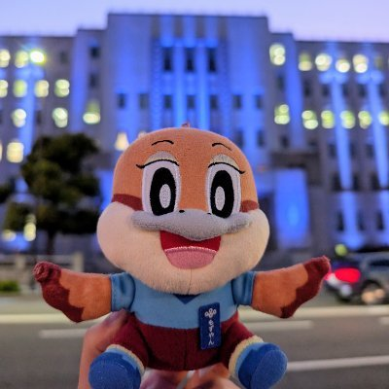
（９）発達障がいの理解促進のための取組
府民が発達障がいの特性を理解し、その人の特性に応じた合理的な配慮ができる。
このことによって、障がいのある人もない人もともに暮らしやすい社会が実現している。
関連する取組
発達障がいの特性と特性に応じた合理的な配慮についての理解がより広く浸透し、深まっていくよう、以下の取組を実施
府民向けセミナー
啓発冊子等の作成
その他の取組
【地域生活支援課】世界自閉症啓発デー・発達障がい啓発週間オンラインセミナー「もっと知ろうよ、発達障がい」（年1回・オンデマンド配信）
【発達障がい者支援センター】府民対象公開講座（年1回）
「ええやんちがっても 自閉スペクトラム症の理解のために」の作成
「乳幼児期からの発達支援 なんでかな・・・？？？は気づきのスタート」の作成
府のランドマークのブルーライトアップの実施
「世界自閉症啓発デー」及び「発達障がい啓発週間」についてのポスター掲示や関係機関への配布等による普及啓発の推進

Slide 23
〇世界自閉症啓発デー・発達障がい啓発週間オンラインセミナー
〇発達障がい者支援センター 府民対象公開講座
 | テーマ | 申込者数
R3年度 | 発達障がいの理解と支援 | 783名
R4年度 | 思春期の発達障がい～その理解と支援～ | 509名
R5年度 | 学校の中の発達障害～学童期・思春期の支援の課題~ | 438名
R6年度 | 発達障がいと睡眠～睡眠専門医と考えるしくみと付き合い方～ | 488名
R7年度 | 発達障がいとSNSやゲームの世界 | 469名
 | テーマ | 参加者
R3年度 | 発達障がいのある人の進路選択 ～高校卒業後から大学での支援について～
R4年度 | 支援の本質を考える－誰のため？何が目標？－ | 260名
R5年度 | 好き！やりたい！があふれる生活のヒントを見つけよう ～発達障がいの人の動機づけへの支援～ | 181名
R6年度 | 自分らしく生きるために～発達障がいのある人の自己理解とは～ | 266名
R7年度 | 発達障がいを背景とする不登校・ひきこもりケースの理解と予防のヒント | 232名
〇その他の啓発のための取組
R3年度
ポスター配布（3,550枚）
ブルーライトアップ 大阪城天守閣 天保山大観覧車 太陽の塔 ドーンセンター 咲洲庁舎
R4年度
ポスター配布（3,610枚）
ブルーライトアップ 大阪城天守閣 天保山大観覧車 太陽の塔 ドーンセンター 咲洲庁舎
R5年度
ポスター配布（3,600枚）
ブルーライトアップ 大阪城天守閣 天保山大観覧車 海遊館 ドーンセンター 咲洲庁舎
R7年度
R6年度
ポスター配布（3,580枚）
ブルーライトアップ 大阪城天守閣 天保山大観覧車 海遊館 ドーンセンター 咲洲庁舎
ポスター配布（1,000枚）
ブルーライトアップ 大阪城天守閣 天保山大観覧車 海遊館 ドーンセンター 咲洲庁舎

Slide 24
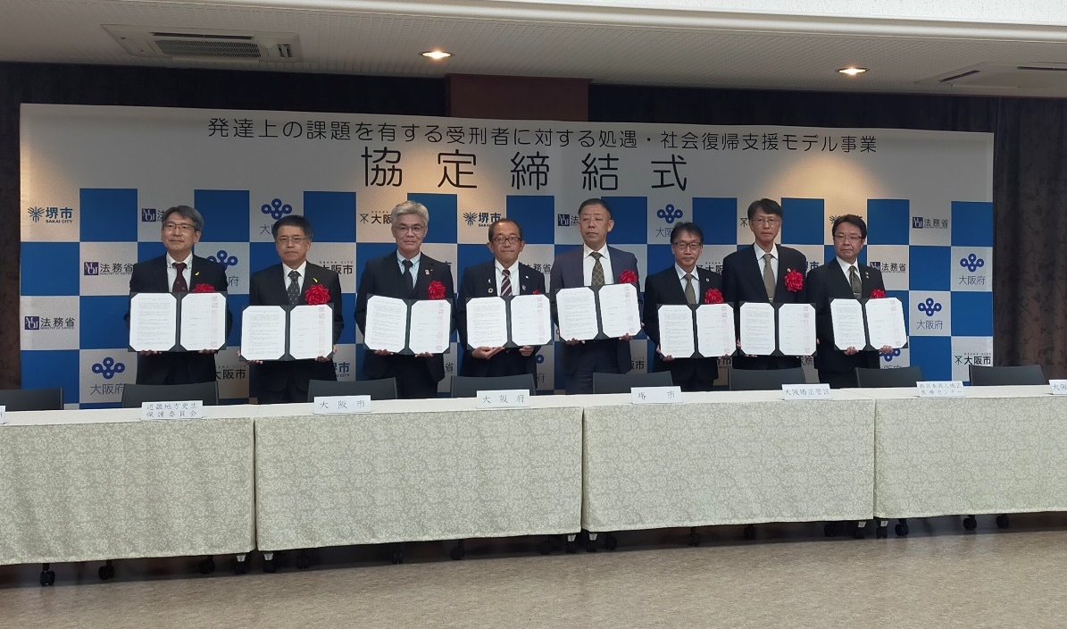
障がい理解のための研修等の実施
障がい理解を深めるため、各種研修を実施
・【小中学校課】障がい理解教育研修会（教職員、市町村教育委員会指導主事等に対して実施）
・【教育センター】支援教育実践研修（F）（幼稚園、認定こども園、保育所、学校教員に対して実施）
・【子育て支援課】放課後児童支援員等資質向上研修（放課後児童支援員及び補助員等に対して年1回）
・【地域生活支援課】大阪府発達障がい児支援のための保育士・幼稚園教諭研修
発達障がい児者の司法関係における啓発等
発達障がい児者の刑事事件等に係る司法手続の場面において、関係各機関と連携し、特性や状態に応じた意思疎通の手段の確保等の配慮など適切な手続きが進められるよう、司法機関や弁護士等の関係者にへ働きかける
（支援者対象公開講座の実施、大阪刑務所におけるモデル事業への協力）
発達上の課題を有する受刑者に対する処遇・社会復帰支援モデル事業協定締結式の様子

Slide 25
こどもワーキンググループでご議論いただきたい点
第5次障がい者計画に基づき実施する府の取組状況を踏まえ、
下記の観点からご意見をお願いします。
これまでの取組について評価できる点
課題等が明らかになった点

